Slide 1
BookMood
Мотин Артём
Трунов Степан

Slide 2
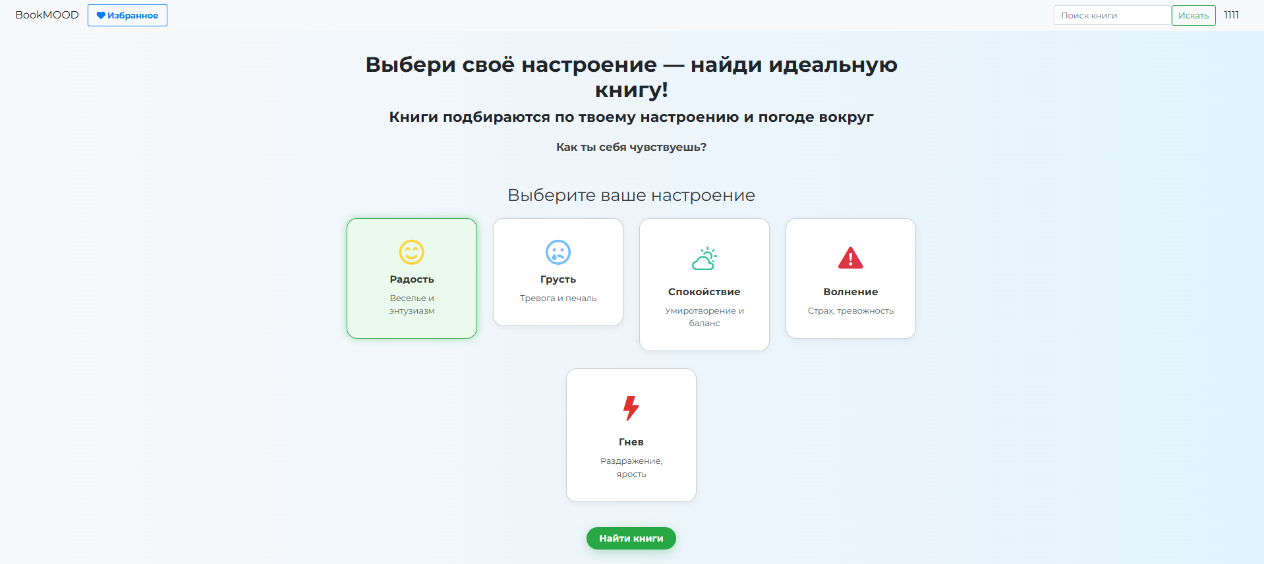
Описание функционала
BookMood – это сайт, который поможет людям найти новые интересные книги для прочтения на основе настроения пользователя и окружающей его погоды.

Slide 3
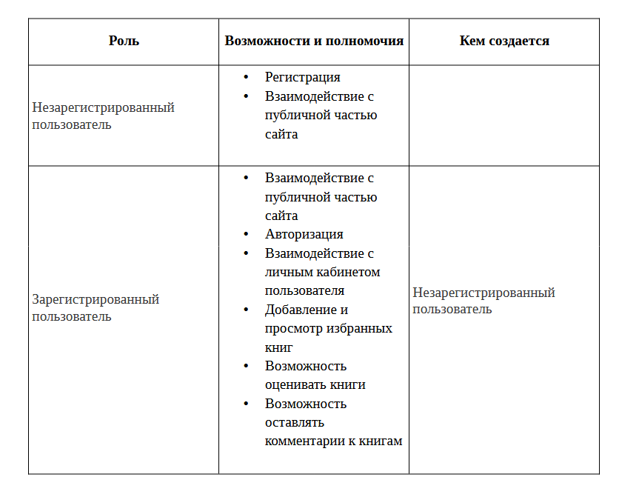
Структура приложения
Ролевая модель

Slide 4
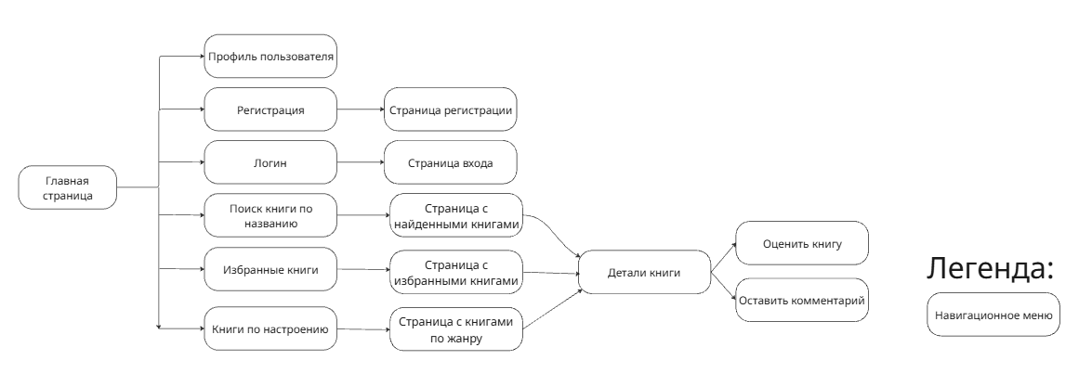
Схема приложения

Slide 5
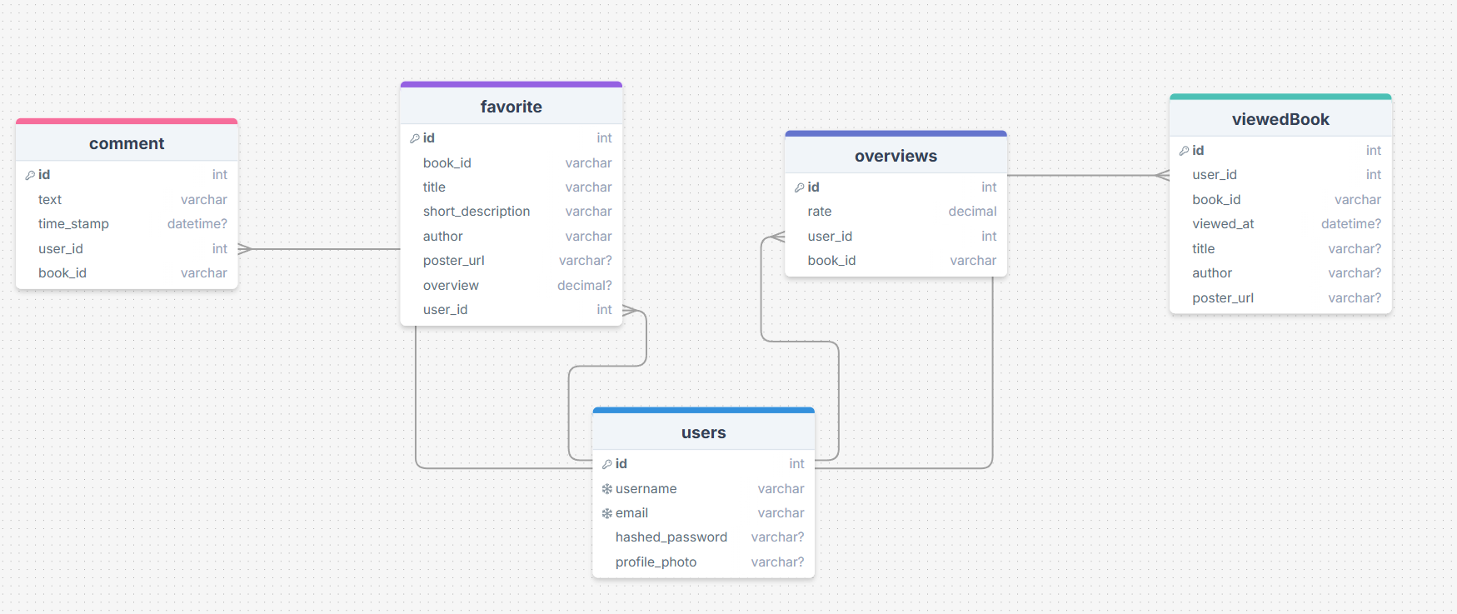
Схема базы данных

Slide 6
Технологии использованные при разработке
API: OpenWeather API, GoogleBooks API – Для получения данных о погоде и книгах
DataBase: SQLAlchemy – все взаимодействие с данными пользователя и сохранённых книг
Flask – фреймворк на котором сделано веб-приложение
JavaScript – используется для реализации всплывающих окон
CSS – оформление страниц
Bootstrap – оформление страниц

Slide 7
Варианты развития приложения
Улучшение дизайна сайта
Добавить возможность взаимодействовать с профилем других пользователей, например:
Просмотр избранных книг
Открытые отзывы и оценки книг пользователя
Возможность общаться с людьми прямо на сайте в личных сообщениях
Добавить возможность публиковать свои книги

